Slide 1
Programmering og Problemløsning
2.1: Scratch & Fsharp

Slide 2
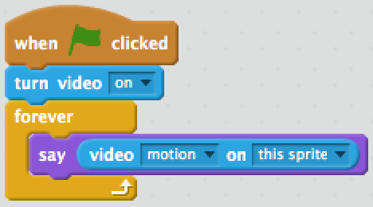
Nøglekoncepter
Initial starttilstand
Betingelser
Udtryk
Tilfældigt tal
Udforsk blokke med testprogrammer
Design: tænk først, derefter programmér

Slide 3
Fysiksimulering: rakketaffyring og landing
Spiller styrer en rakkets acceleration
Rakketten simulerer Newtons ligninger med tyngdekraft og brugerstyrret acceleration
Hvis hastigheden er for stor, når den lander, så skal der skrives en sjov besked

Slide 4
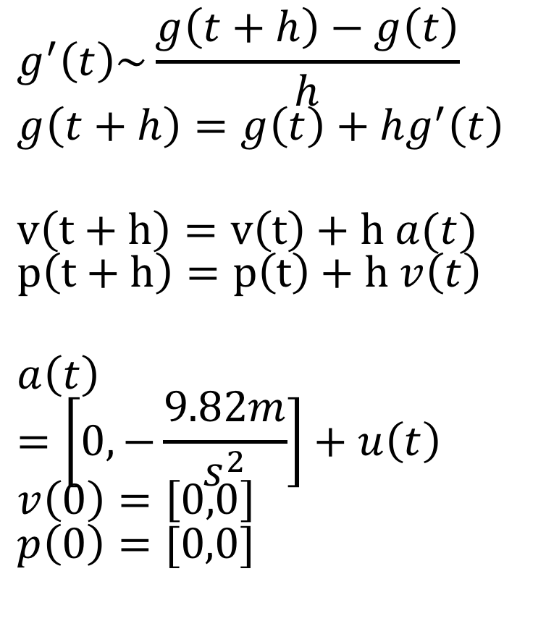
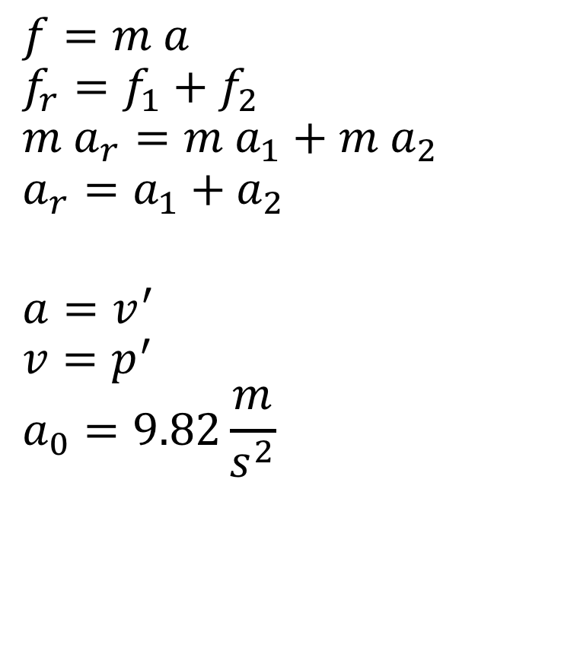
Fysiksimulering: rakketaffyring og landing
$$f=m a \\ f_{r}=f_{1}+f_{2} \\ m a_{r}=m a_{1}+m a_{2} \\ a_{r}=a_{1}+a_{2}$$
$$a=v^{′} \\ v=p^{′} \\ a_{0}=9.82\frac{m}{s^{2}}$$
$$g^{′}\left(t\right)\sim \frac{g\left(t+h\right)−g\left(t\right)}{h} \\ g\left(t+h\right)=g\left(t\right)+hg^{′}\left(t\right)$$
$$v\left(t+h\right)=v\left(t\right)+h a(t) \\ p\left(t+h\right)=p\left(t\right)+h v\left(t\right)$$
$$a\left(t\right)=\left[0,−\frac{9.82m}{s^{2}}\right]+u\left(t\right) \\ v\left(0\right)=\left[0,0\right] \\ p\left(0\right)=[0,0]$$

Slide 5
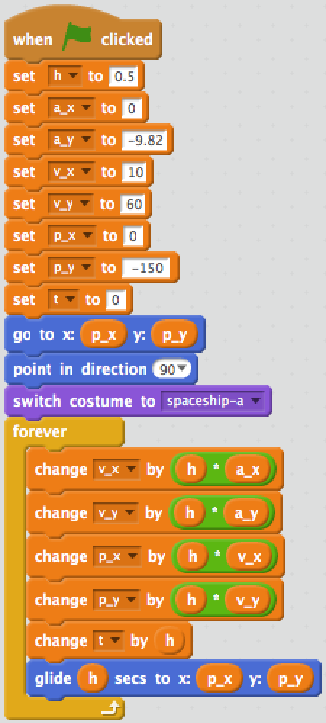
Fysiksimulering: rakketaffyring og landing

Slide 6
Fysiksimulering: rakketaffyring og landing
Run Space landing Simple

Slide 7
Fysiksimulering: rakketaffyring og landing
Run Space landing

Slide 8
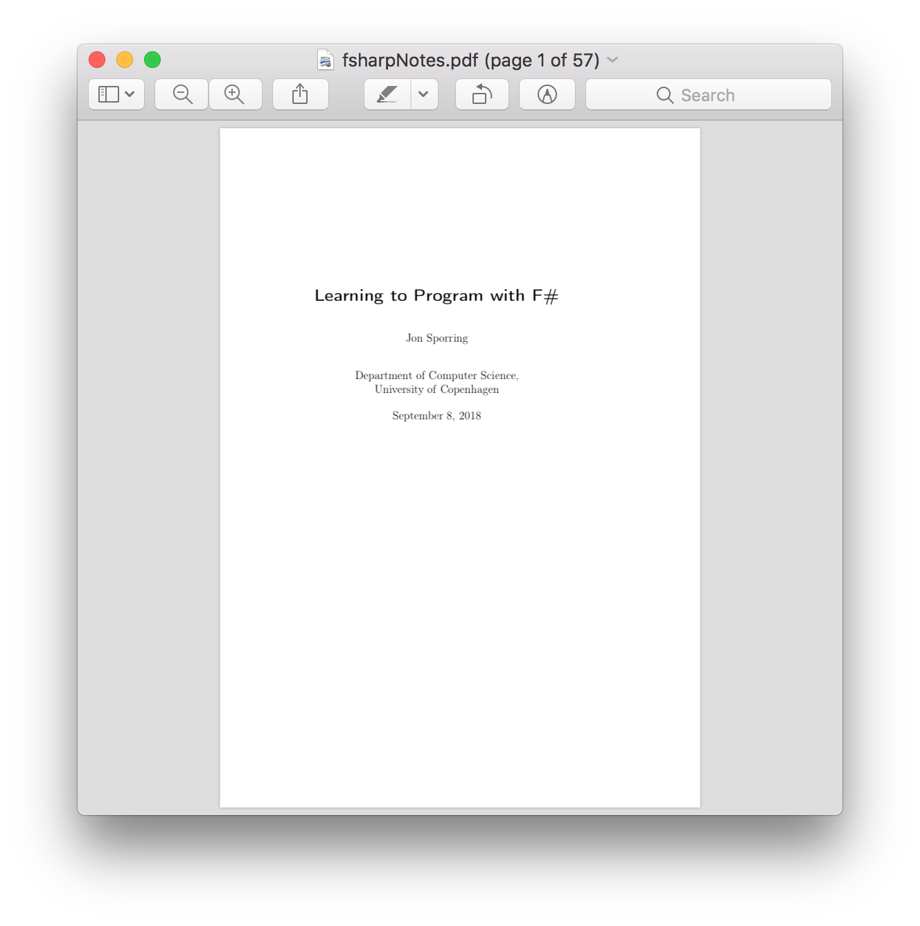

Slide 9
Trin i problemløsning
Forstå problemet
Tænk løsninger igennem (design)
Vælg og implementér
Reflektér og evt. gentag

Slide 10
Programmeringsparadigmer
Event-drevet
Imperativ
Deklarativ
Objektorienteret

Slide 11
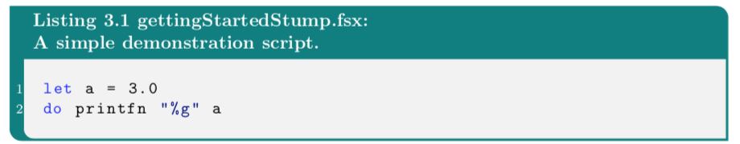
F# / Fsharp
3 måder at køre (execute / run) programmet på:
fsharpi -> indtast gettingStartedStump.fsx
fsharpi gettingStartedStump.fsx
fsharpc gettingStartedStump.fsx && mono gettingStartedStump.exe
Notes:
Kør i hver sit vindue!

Slide 12
Fortolker (interpreter) vs. Oversætter (compiler)
Interaktion
Kompilering
Lær at programmere med F#

Slide 13
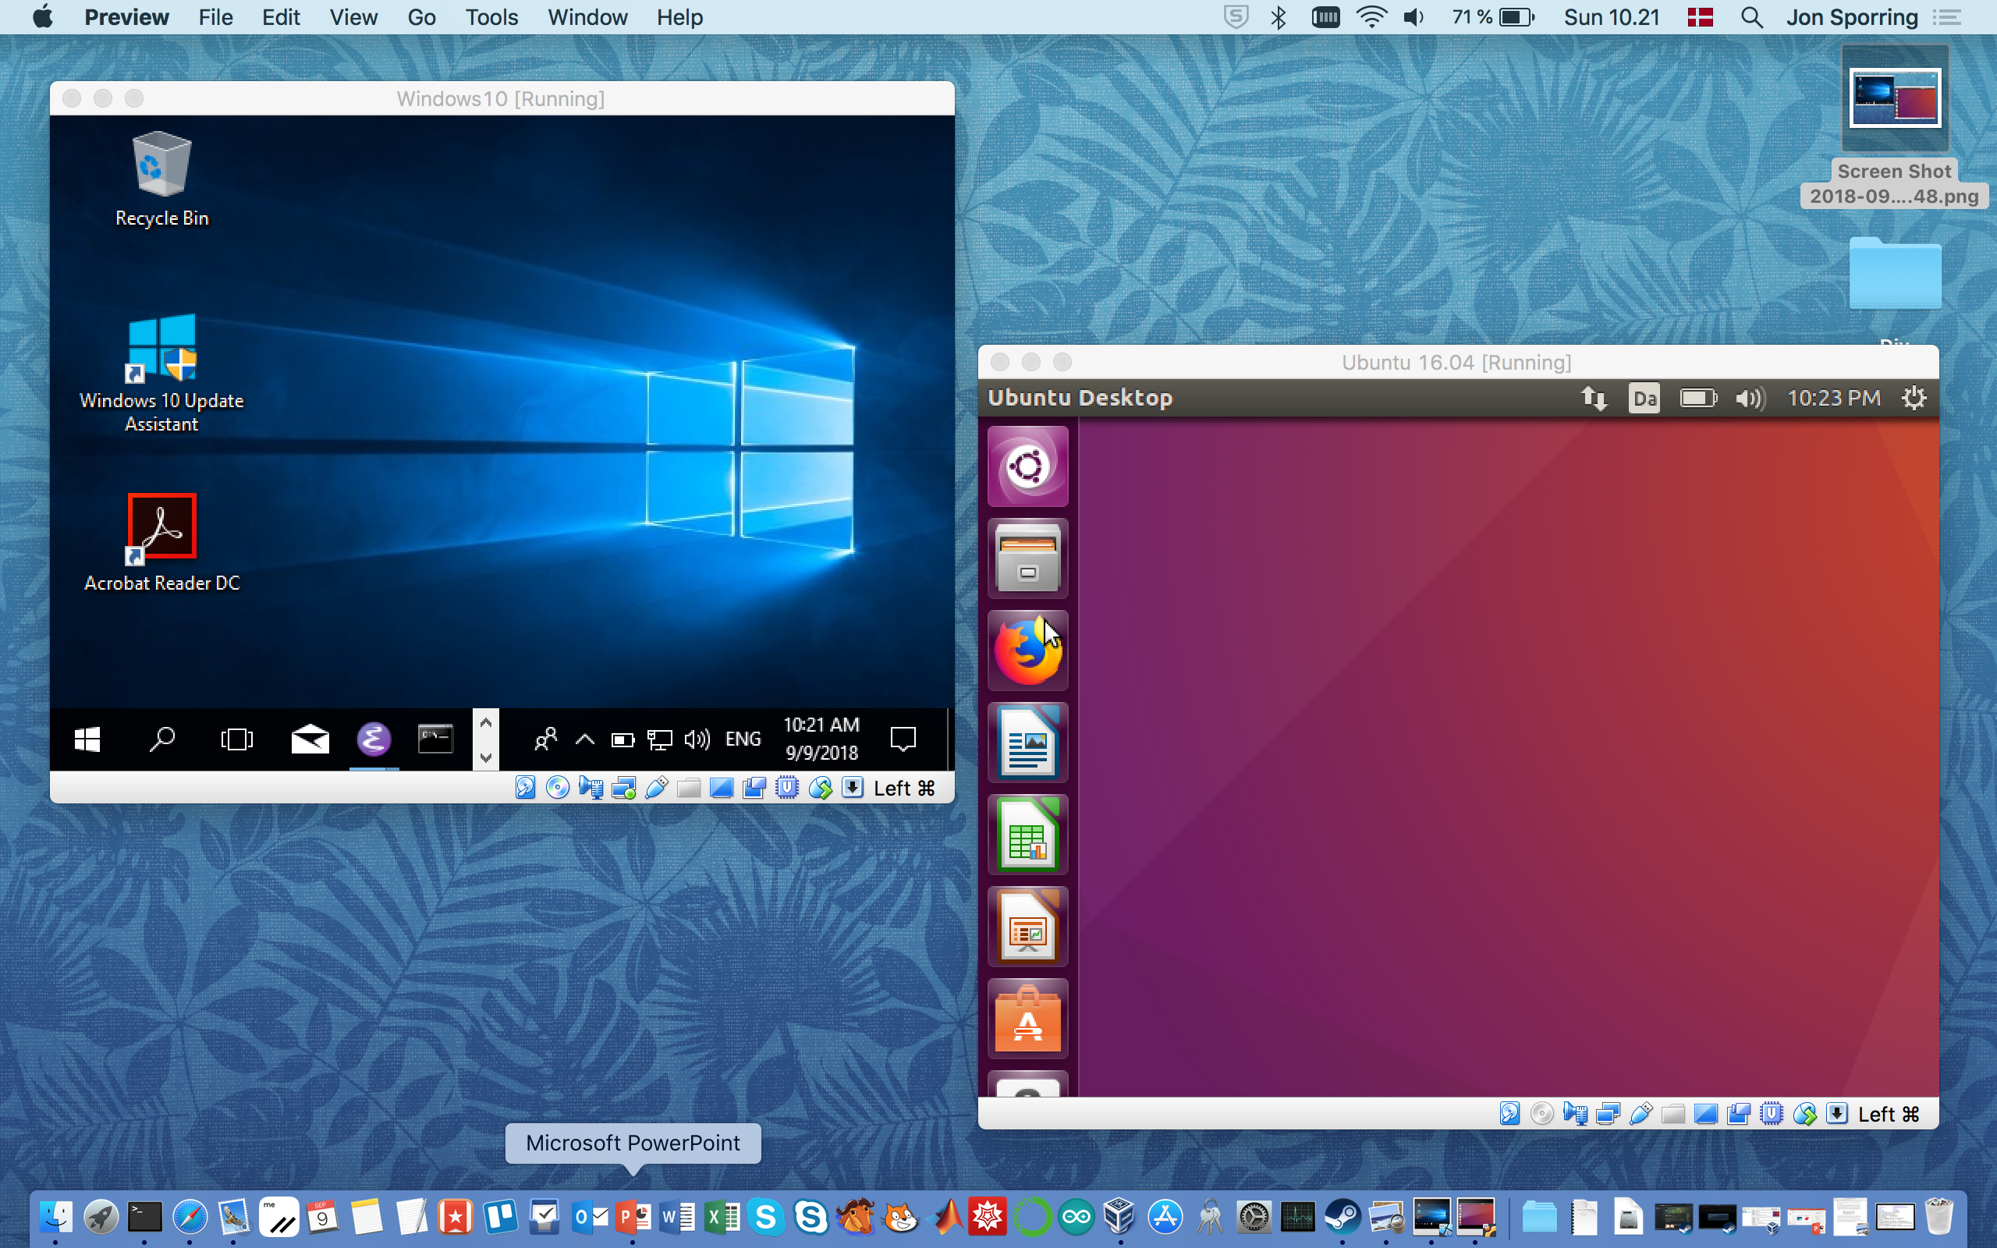
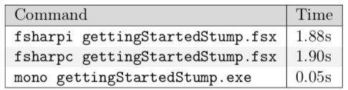
fsharpi, fsharpc og mono

